Slide 1
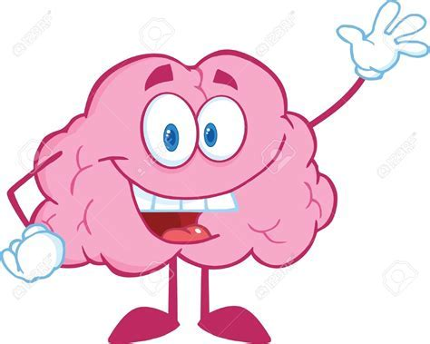
Tu cerebro mueve tu cuerpo,
conservar la cabeza joven y activa.
Día: 11 de Septiembre
Lugar: Local asociación amas de casa
Hora: 18:00h
Patrocina la Excma. Diputación de Valencia, bienestar social.

